Slide 1

Introducción a Spring Framework
Clase Número II

Slide 2

Contenido
Programación orientada a aspectos (AOP)
Conceptos de AOP
Poincuts
Advise
AspectJ

Slide 3
Contenido
Spring Conceptos Avanzados
Introducción a Spring Boot
Introducción a Hibernate
Introducción a Spring Data

Slide 4
Paradigmas de la programación
Programación Procedimental:
Ejecución de un conjunto de comandos secuenciales.
Fortran, C, Cobol
Programación Funcional:
Evalúa funciones definidas en función de otras funciones.
Lisp, ML, OCaml

Slide 5
Paradigmas de la programación
Object-oriented programming (OOP)
Organiza un conjunto de objetos, cada uno con sus propias responsabilidades.
Smalltalk, Java, C++
Aspect-oriented programming (AOP)
Ejecuta código si un programa muestra ciertos comportamientos.
AspectJ (a Java extension)

Slide 6
Que es AOP?
Es un paradigma de programación cuya intención es permitir una adecuada modularización de las aplicaciones y posibilitar una mejor separación de componentes.
Es un complemento para la programación orientada a objetos.
Por medio de AOP podemos modificar dinámicamente un modelo estático a fin de incluir funcionalidades secundarias (TX, Seguridad, Auditoria)

Slide 7
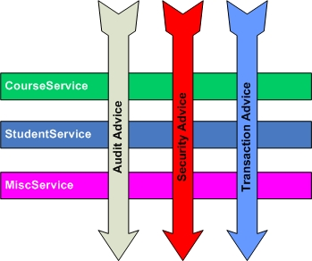
Programación Orientada a Aspectos (AOP) Introducción
AOP Implica romper la lógica del programa en distintas partes llamadas concerns.
Las funciones que abarcan múltiples puntos de una aplicación se llaman concerns intersectoriales y transversales (cross-cutting) están conceptualmente separadas de la lógica de negocio de la aplicación.
AOP es como un triggers en programación.
Perl, .NET, Java and others.
Ejemplos de cross-cutting concerns:
Logging
Security
Transaction
Caching

Slide 8
El Problema ?
Algunas tareas de programación no pueden ser capturadas en objetos, pero deben de ser colocadas a través de todo el código.
Ejemplos:
Logging (Registros a mitad del archivo)
Profiling (Determinar si un programa genera mucho costo de procesamiento)
Tracing (Determinar que métodos son llamados y cuando)
Session tracking, session expiration
Manejo de seguridad.
El resultado es crosscuting code el código necesario es “cuts across” en muchos diferentes clases y métodos.

Slide 9
Ejemplo
class Fraction { int numerator; int denominator; ... public Fraction multiply(Fraction that) { traceEnter("multiply", new Object[] {that}); Fraction result = new Fraction( this.numerator * that.numerator, this.denominator * that.denominator); result = result.reduceToLowestTerms(); traceExit("multiply", result); return result; } ... }
Imaginen este código en todos los métodos que necesitamos aplicar un trace

Slide 10
Consecuencias del crosscutting code
Repetición de código
Mismo fragmento en múltiples partes.
Dificultad para analizar
No hay estructuras explicitas
No hay un programa limpio.
Dificultad para cambiar
Todo el código esta envuelto...
...Los cambios pueden ser inconsistentes…
...y podemos romper algo por error.

Slide 11
Terminología
Un join point es un punto bien definido en el flujo del programa
Un pointcut es un grupo de puntos de unión.
Advice Es código que será ejecutado en el punto de unión.
Introduction modifica los miembros de una clase y las relaciones entre clases.
Un aspect es un modulo para manejar crosscutting concerns
Aspects son definidos en términos de pointcuts, advice, e introduction
Aspects Son reusables y heredables.

Slide 12
Ejemplo I
Un pointcut llamado move y selecciona varias llamadas de métodos:
pointcut move(): call(void FigureElement.setXY(int,int)) || call(void Point.setX(int)) || call(void Point.setY(int)) || call(void Line.setP1(Point)) || call(void Line.setP2(Point));
Advice (code) que se ejecuta antes del move pointcut:
before(): move() { System.out.println("About to move"); }
Advice que se ejecuta después del move pointcut:
after(): move() { System.out.println("Just successfully moved"); }

Slide 13
Join points
Un join point es un punto bien definido en el flujo del programa
Queremos ejecutar algún código (“advice”) cada vez que se alcanza un punto de unión.
No queremos llenar el código con indicadores explícitos que digan “This is a join point”
Un join point es un punto en el flujo del programa "donde algo sucede"
Ejemplos:
Cuando un método es llamado?
Cuando ocurre una excepción?
Cuando una variable es accedida.

Slide 14
Pointcuts
Define donde se aplicará el aspecto. Se especifica mediante expresiones regulares o mediante patrones de nombres (de
clases, métodos o campos)

Slide 15
Advice
Indica que se va hacer en el momento (before, after,etc) que se aplique el aspecto:
Before
After returning
After throwing
After
Around

Slide 16
Programación Orientada a Aspectos (AOP) Spring AOP
Spring AOP Provee módulos con interceptores para interceptar llamadas en una aplicación. Por ejemplo,cuando un método es ejecutado, tu puedes añadir funcionalidades extras antes y después de la ejecución del método.
Spring AOP tiene un aprovechamiento diferente de AOP con respecto a otros frameworks. El objetivo es proveer una integración muy cercana entre AOP y Spring IoC, no proveer una implementación complete de AOP.
Spring Framework's AOP Los aspectos son configurados como un Bean normal.

Slide 17
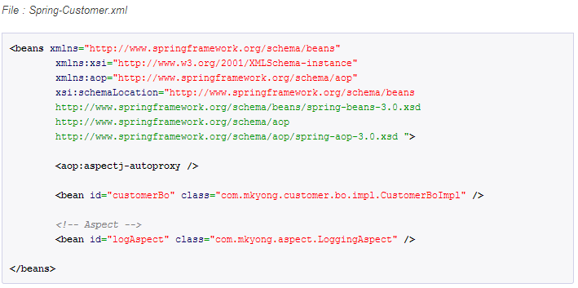
Aspect Oriented Programming (AOP) Code Example

Slide 18
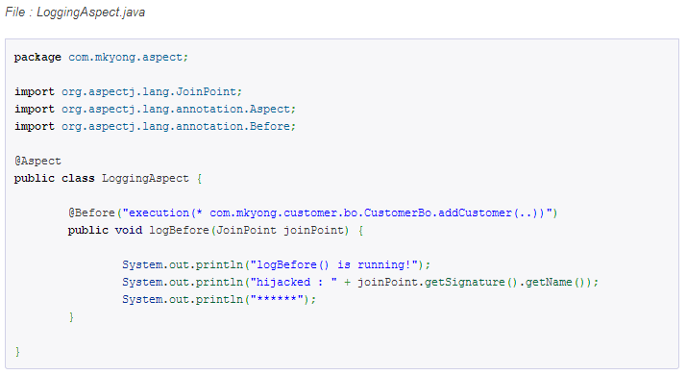
Aspect Oriented Programming (AOP) Code Example
@Before – Se ejecuta antes que el método.
@After – Se ejecuta despues de que el método emite un resultado.
@AfterReturning – Se ejecuta despues de que el método emite un resultado, interceptando este.
@Around –Se ejecuta al rededor del método.
@AfterThrowing – Se ejecuta cuando hay algún problema.
Pointcut (AspectJ Pointcut Expression Language)
Join Point
Advice

Slide 19
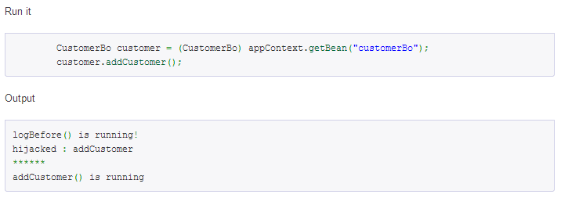
Aspect Oriented Programming (AOP) Code Example

Slide 20
Que es Spring Boot?
Spring Boot Es una herramienta que hace fácil la creación de aplicaciones basadas en spring que puedan solamente ser ejecutadas: “Can you can just run”

Slide 21
Anotaciones de Spring Boot
Proporcionar una experiencia de inicio radicalmente más rápida y ampliamente accesible.
Inicio rápido con valores pre configurados.
Proporcionar un rango de características no funcionales que son comunes a grandes clases de proyectos (por ejemplo, servidores integrados, seguridad, métricas, salud, configuración externalizada)

Slide 22
Anotaciones de Spring Boot
Absolutamente ninguna generación de código y ningún requisito para el XML de configuración.

Slide 23
Anotaciones de Spring Boot
Spring Boot Context
Higher precedence
External properties
(e.g. Config Server)
Padre del contexto principal.
Usado para cargar archivos externos.
Carga archivos dentro del contexto.
Puede ser configurado como gustes.
Maneja cambios de ambientes
Re-bind @ConfigurationProperties
Set log levels for logging.level.*
@RefreshScope
Environment
Main Applicatin Context
application.yml
application-{profile}.yml
bootstrap.yml
bootstrap-{profile}.yml
Bootstrap
Context

Slide 24
JPA / HIBERNATE
Que es un ORM ?
Object-Relational Mapping: Es una técnica de programación para convertir datos de tipo de objeto de un lenguaje de programación orientado a objetos en tablas de base de datos.
Hibernate se usa para convertir datos de objetos en JAVA a tablas de bases de datos relacionales.

Slide 25
JPA / HIBERNATE
Que es Hibernate ?
Es un mapeo de objeto-relacional (ORM) de código abierto para Java.
Hibernate es responsable de hacer que los datos sean persistentes almacenándolos en una base de datos.

Slide 26
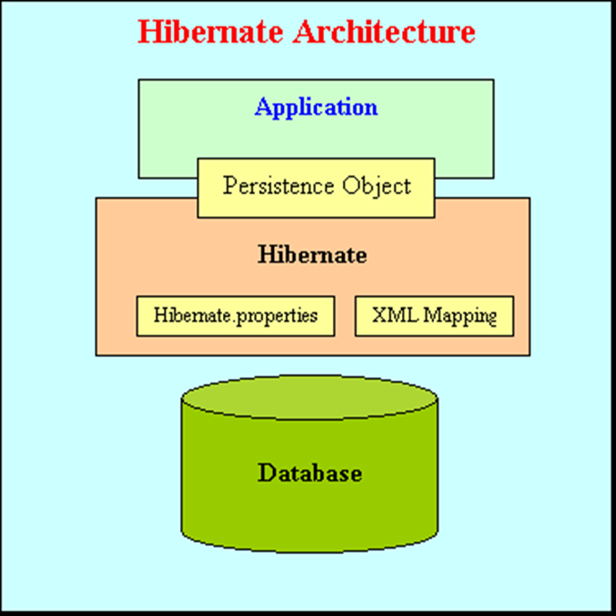
JPA / HIBERNATE
Arquitectura
Se encuentra ubicado entre la base de datos y la aplicación.
Mapea los objetos contra las tablas.

Slide 27
JPA / HIBERNATE
Configuration Object:
El objeto Configuration es el primer objeto Hibernate que crea en cualquier aplicación Hibernate y generalmente se crea solo una vez durante la inicialización de la aplicación. El objeto Configuration proporciona dos componentes claves:
Database Connection: Esto se maneja a través de uno o más archivos de configuración compatibles con Hibernate. Estos archivos son hibernate.properties and hibernate.cfg.xml.
Class Mapping Setup Este componente crea la conexión entre las clases de Java y las tablas de la base de datos.

Slide 28
JPA / HIBERNATE
SessionFactory Object:
Configuration object Es usado para crear un SessionFactory que configura Hibernate para la aplicación utilizando el archivo de configuración suministrado y permite que se cree una instancia de objeto Session.
SessionFactory es un objeto seguro de subprocesos y utilizado por todos los subprocesos de una aplicación.
The SessionFactory es un objeto pesado, por lo general, se crea durante el inicio de la aplicación y se guarda para su uso posterior.

Slide 29
JPA / HIBERNATE
Session Object:
A Session is used to get a physical connection with a database.
Es ligero y está diseñado para crear instancias cada vez que se necesita una interacción con la base de datos. Los objetos persistentes se guardan y recuperan a través de un objeto Session.
Los objetos de sesión no deben mantenerse abiertos durante mucho tiempo porque no suelen ser seguros para subprocesos y deben crearse y destruirse según sea necesario.

Slide 30
JPA / HIBERNATE
Transaction Object:
Una transacción representa una unidad de trabajo con la base de datos y la mayoría de los RDBMS son compatibles con la funcionalidad de la transacción. Las transacciones en Hibernate son manejadas por un administrador de transacción subyacente y una transacción (from JDBC or JTA).
Este es un objeto opcional y las aplicaciones de Hibernate pueden optar por no usar esta interfaz, en lugar de administrar las transacciones en su propio código de aplicación.
Query Object:
Los objetos de consulta utilizan SQL o Hibernate Query Language (HQL) para recuperar datos de la base de datos y crear objetos. Se utiliza una instancia de consulta para vincular parámetros de consulta y ejecutar la consulta.

Slide 31
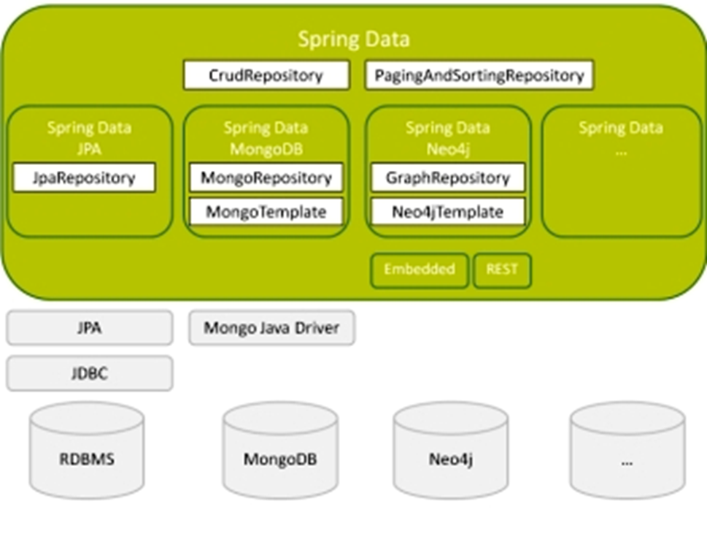
Spring Data
Proporcionar un modelo de programación familiar y consistente basado en Spring para el acceso a los datos.
Facilita el uso de tecnologías de acceso a datos, bases de datos relacionales y no relacionales, marcos de reducción de mapas y servicios de datos basados en la nube.

